Slide 1
ITSS
Fait par
Raphaël Tanguay

Slide 2
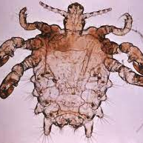
Morpions (poux de pubis) Phtirus pubis
Transmission: Relation sexuelle
Classification:Parasite
Traitement:Shampoing

Slide 3
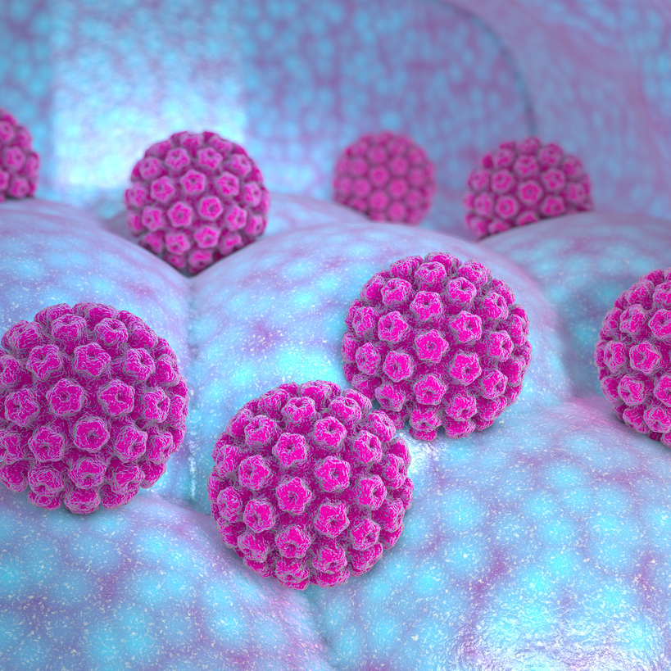
Virus du papillon humain (VPH)
Classification:
Transmission: relation sexuelle
Traitement:Vaccin,laser,azote liquide
Humain papilloma virus

Slide 4
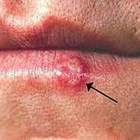
Herpès
Nom scientifique:herpes simplex
Transmission:relation sexuelle
Classification:virus
Traitement:crème

Slide 5
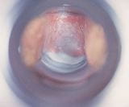
Vaginite à levure
Nom scientifique:tricomonos vaginalis
Classification:protiste
Transmission:relation sexuelle
Traitement:crème

Slide 6
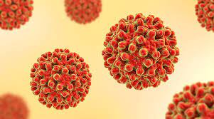
Hépatite B Jaunis
Nom scientifique:VHB
Transmission:relation sexuelle
Classification:virus
Traitement:vaccin

Slide 7
Sida
Nom scientifique:VIH
Transmission:relation sexuelle
Classification:virus
Traitements:3 trithérapie

Slide 8
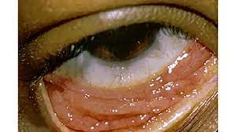
Chlamydia
Nom scientifique:chlamydia trachomatis
Transmission:relation sexuelle
Classification:bactérie
Traitement:antibiotique

Slide 9
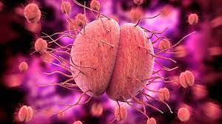
Gonorrhée
Nom scientifique:neisseria gonohoeae
Transmission:relation sexuelle
Classification:Bactérie
Traitement:antibiotique

